Slide 1
Chào mừng quý thầy cô và các bạn học sinh đến với tiết âm nhạc

Slide 2
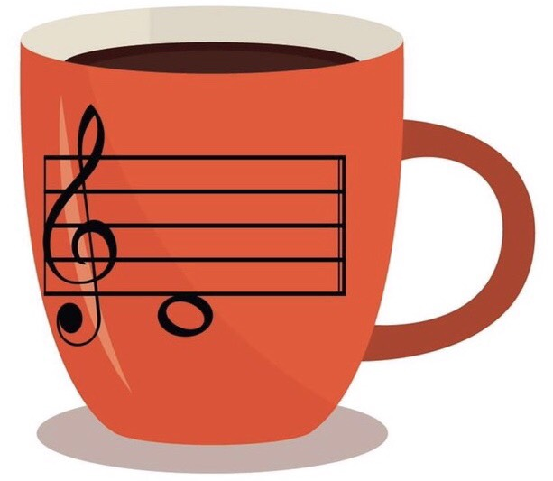
NHỮNG NỐT NHẠC VUI
ĐÔ
RÊ
1. HĐ KHỞI ĐỘNG

Slide 3
CÂU 1: Hãy kể những hình ảnh có trong bưc tranh, nhìn bức tranh em liên tưởng đến mùa gì trong năm?
ĐÁP ÁN CÂU 1: Ngôi trường, cây phượng, con ve, con chim, hàng tre, các bạn đi học…

Slide 4
CÂU 2: Các em hãy xem video và cho biết các tai nạn thường xảy ra trong dịp hè? Và cho biết các em tai nạn đó là gì?
ĐÁP ÁN CÂU 2: Đuối nước, điện giật…

Slide 5
Tiết 27
Học hát bài: Dàn đồng ca mùa hạ.
CHÀO MÙA HẠ
Nhạc: Lê Minh Châu
Lời: phỏng thơ Nguyễn Minh Nguyên

Slide 6
2.HĐ TÌM HIỂU-KHÁM PHÁ
Tác giả-tác phẩm
Ông sinh ngày 20-8-1944, quê ở Do Lộ, thị xã Hà Đông, tỉnh Hà Tây cũ ( nay thuộc Thành Phố Hà Nội)
Trong bài có dấu Lặng đơn, dấu nối, dấu luyến, có 2 bè.

Slide 7
DÀN ĐỒNG CA MÙA HẠ
Nhạc: Lê Minh Châu
Lời: Phỏng thơ Nguyễn Minh Nguyên

Slide 8
ĐỌC LỜI CA
ĐOẠN 1
CÂU 1: Chẳng nhìn thấy ve đâu, chỉ râm ran tiếng hát,
CÂU 2: Bè trầm hòa bè cao trong màn xanh lá dày.
CÂU 3: Tiếng ve ngân trong veo, đung đưa rặng tre ngà,
CÂU 4: Lời dịu dàng thương yêu mang bao niềm tha thiết.
ĐOẠN 2
CÂU 5: Lời ve ngân da diết se sợi chỉ âm thanh,
CÂU 6: Khâu những đường rạo rực vào nền mây biếc xanh.
CÂU 7: Dàn đồng ca mùa hạ, ngân trong lá suốt ngày,
CÂU 8: Mặt đất tràn tiếng nhạc dậy nghe nào mầm cây.
CÂU 9+10: Ve ve ve ve ve, ve ve ve ve ve.

Slide 9
HỌC HÁT TỪNG CÂU
CÂU 1
Chẳng nhìn thấy ve đâu, chỉ râm ran tiếng hát,

Slide 10
CÂU 2
Bè trầm hòa bè cao trong màn xanh lá dày.

Slide 11
CÂU 3
Tiếng ve ngân trong veo, đung đưa rặng tre ngà,

Slide 12
CÂU 4
Lời dịu dàng thương yêu mang bao niềm tha thiết.

Slide 13
ĐOẠN 1
Chẳng nhìn thấy ve đâu, chỉ râm ran tiếng hát. Bè trầm hòa bè cao trong màn xanh lá dày. Tiếng ve ngân trong veo, đung đưa rặng tre ngà. Lời dịu dàng thương yêu mang bao niềm tha thiết.

Slide 14
CÂU 5
Lời ve ngân da diết , se sợi chỉ âm thanh,

Slide 15
CÂU 6
Khâu những đường rạo rực vào nền mây biếc xanh.

Slide 16
CÂU 7
Dàn đồng ca mùa hạ, ngân trong lá suốt ngày,

Slide 17
CÂU 8
Mặt đất tràn tiếng nhạc dậy nghe nào mầm cây.

Slide 18
CÂU 5+6+7+8
Lời ve ngân da diết se sợi chỉ âm thanh. Khâu những đường rạo rực vào nền mây biếc xanh. Dàn đồng ca mùa hạ, ngân trong lá suốt ngày. Mặt đất tràn tiếng nhạc dậy nghe nào mầm cây.

Slide 19
CÂU 9
Ve ve ve ve ve, ve ve ve ve ve.

Slide 20
CÂU 10
Ve ve ve ve ve, ve ve ve ve ve.

Slide 21
CÂU 9+10
Ve ve ve ve ve, ve ve ve ve ve.
Ve ve ve ve ve, ve ve ve ve ve.

Slide 22
ĐOẠN 2
Lời ve ngân da diết se sợi chỉ âm thanh. Khâu những đường rạo rực vào nền mây biếc xanh. Dàn đồng ca mùa hạ, ngân trong lá suốt ngày. Mặt đất tràn tiếng nhạc dậy nghe nào mầm cây. Ve ve ve ve ve, ve ve ve ve ve. Ve ve ve ve ve, ve ve ve ve ve.

Slide 23
DÀN ĐỒNG CA MÙA HẠ
Nhạc: Lê Minh Châu
Lời: Phỏng thơ Nguyễn Minh Nguyên

Slide 25
ĐỒNG CA
LĨNH XƯỚNG
- Chẳng nhìn thấy…lá dày
- Tiếng ve…tha thiết
- Lời ve…biếc xanh
- Dàn đồng ca…mầm cây
- Ve ve ve…ve vev ve
Hát đồng ca-lĩnh xướng

Slide 26
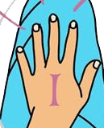
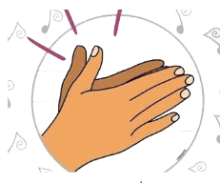
Làm mẫu và HD âm hình bộ gõ cơ thể để áp dụng vào bài
4.HĐ VẬN DỤNG-SÁNG TẠO

Slide 27
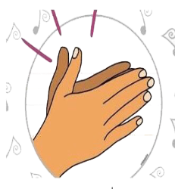
Câu 1: Chẳng nhìn thấy ve đâu chỉ râm ran tiếng hát,
Ứng dụng đệm vào bài

Slide 28
NÊU GIÁO DỤC-CỦNG CỐ DẶN DÒ

